Slide 1
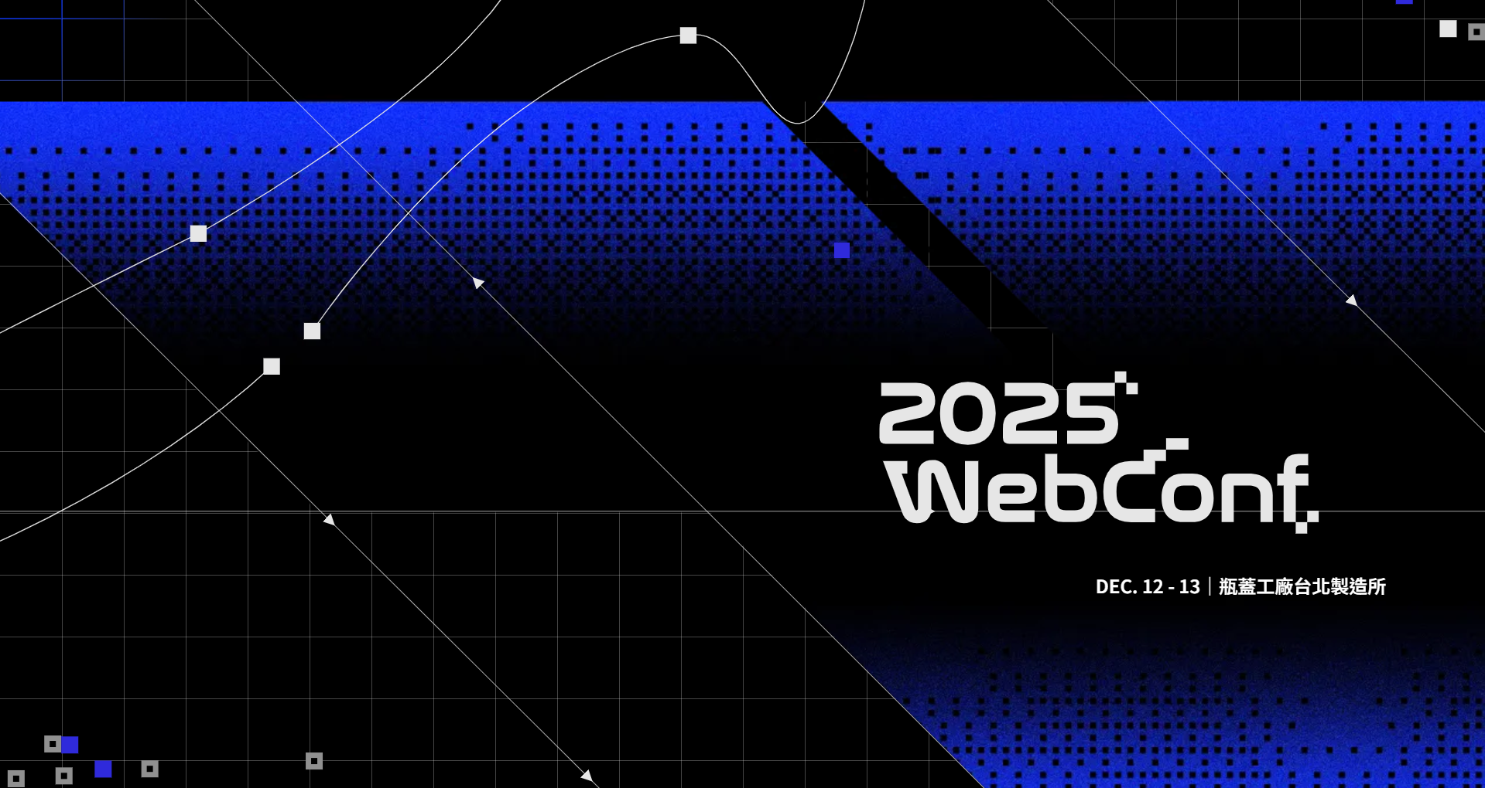
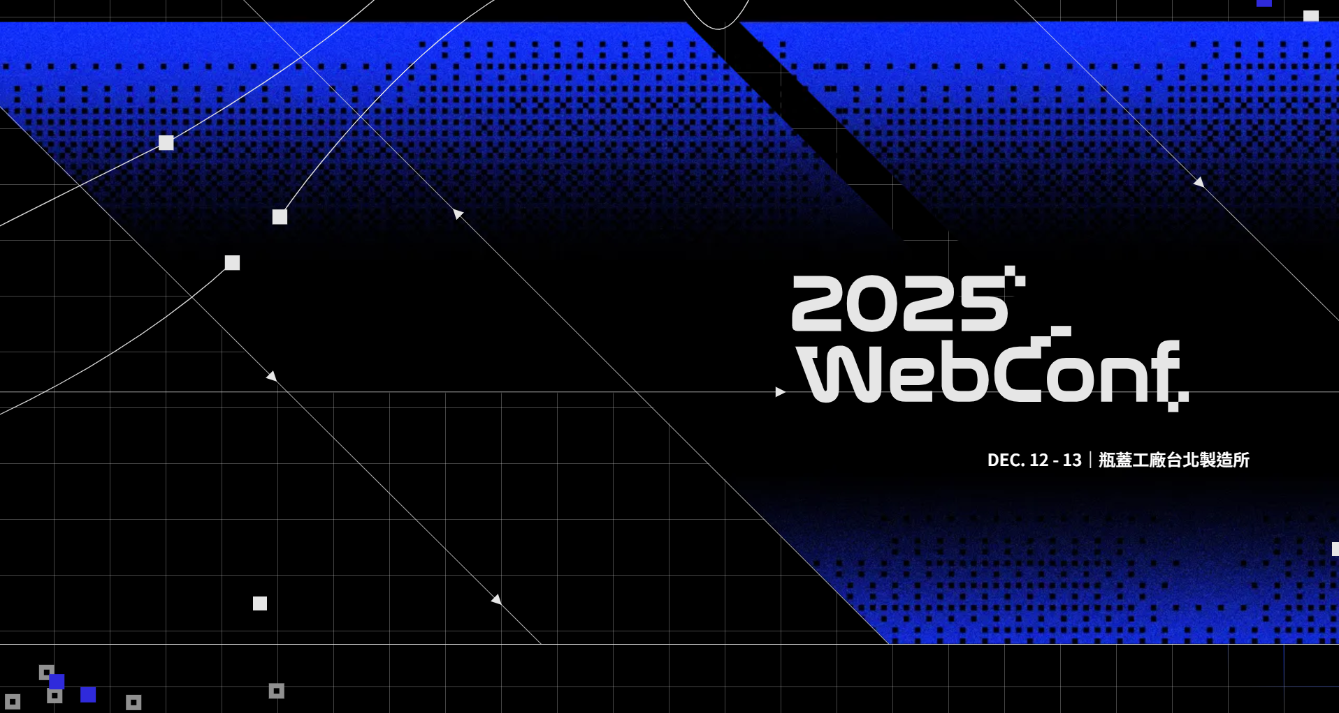
Web Conf
用溝通建立信任關係
CSS 動畫提升使用者體驗

Slide 2
用溝通建立信任關係

Slide 3
專案溝通與信任建立
問題 / 組織 複雜度很高
時間相對有限
從零開始的關係
-1
0
1
Notes:
一開始的信任關係是從「-1」開始，我們要去培養到「1」，從 -1 到 1 的過程就是今天講座的重點。 在專案初期，雙方的信任狀態可以視為從 負向（–1）開始：
彼此不熟悉、對對方的能力與意圖尚無信心與肯定
可能存在疑慮、角色與責任尚未明確
需求者內心可能會想: 我倒要看看你們有多厲害，可以把我們多年都難以解決的問題解決

Slide 4
CSS 動畫提升使用者體驗

Slide 5
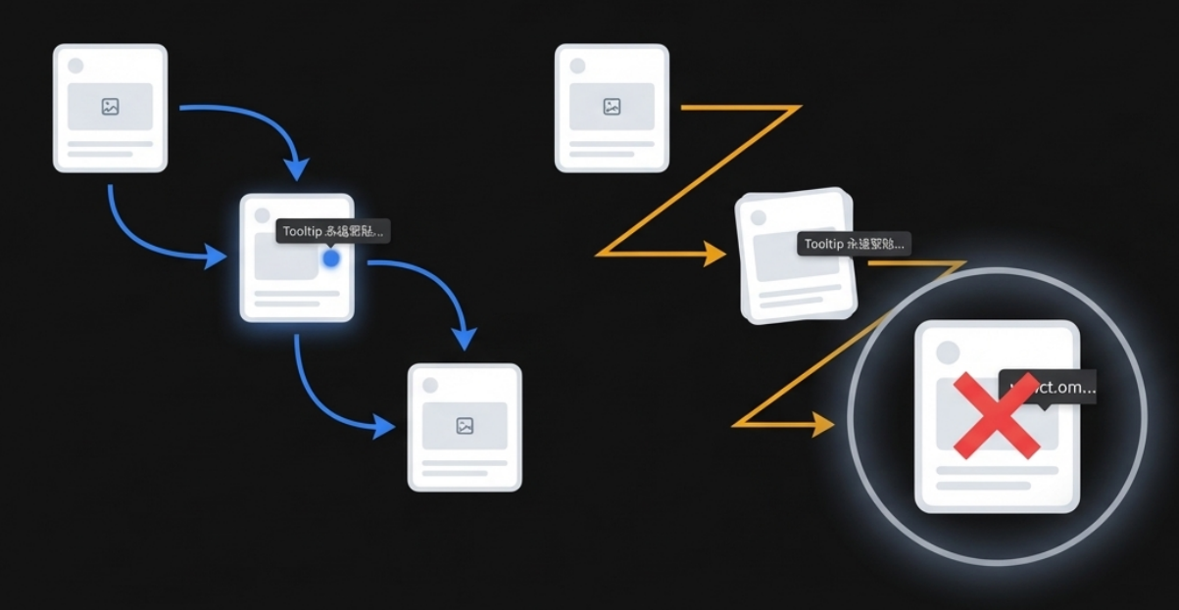
理想與現實的衝突 為何我們的「體驗魔術」總在實作中消失？
在 Figma 中，我們設計了絲滑、連續的體驗
交付後，常聽到的回覆是：
太複雜、很麻煩、效能不佳…等等

Slide 6
消失的細節，造成「認知斷裂」
Example1: 介面元素瞬間移動至另一位置
Example2: 視覺切斷
提示訊息
元件
元件
元件
Notes:
傳統網頁中，介面元素會瞬間移動至另一位置
違反「物體恆存（Object Permanence）」的心理學原則
使用者無法直覺理解元素是同一個，需額外負荷來確認：「這兩個是同一個東西嗎？」
增加大腦認知負擔
干擾使用流程的連貫性與信任感
Tooltip 或選單與觸發元件被視覺上切斷
違反「接近性法則」，打破格局與視覺結構
元素位置混亂，視覺關聯變得模糊
使用者無法建立穩定的界面預期
增加操作上的不確定與挫折感

Slide 7
快?慢?時間控制帶來的質感
即時反應
平順過度
延遲/等待
100ms
500ms
>1000ms
Notes:
即時反應
適用於選單、狀態切換、hover反饋
平順過度
最適合大部分頁面轉場的黃金區間
延遲/等待
Loading、進度條

Slide 8
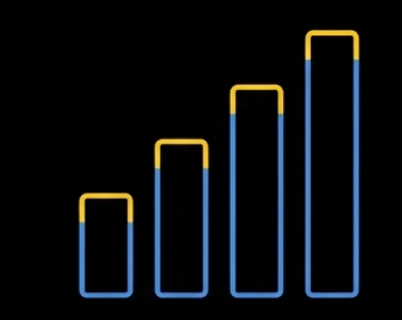
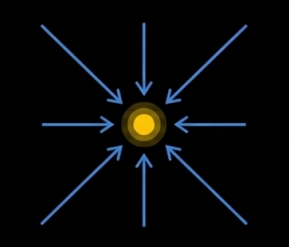
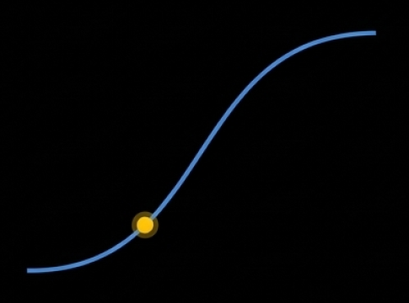
序列化進場（Sequential Entrance）

